Slide 1
История развития алгоритмов
Симанович Кирилл

Slide 2
Содержание:
-Что такое алгоритм
-происходения слова алгоритм
-История размития алгоритмов

Slide 3
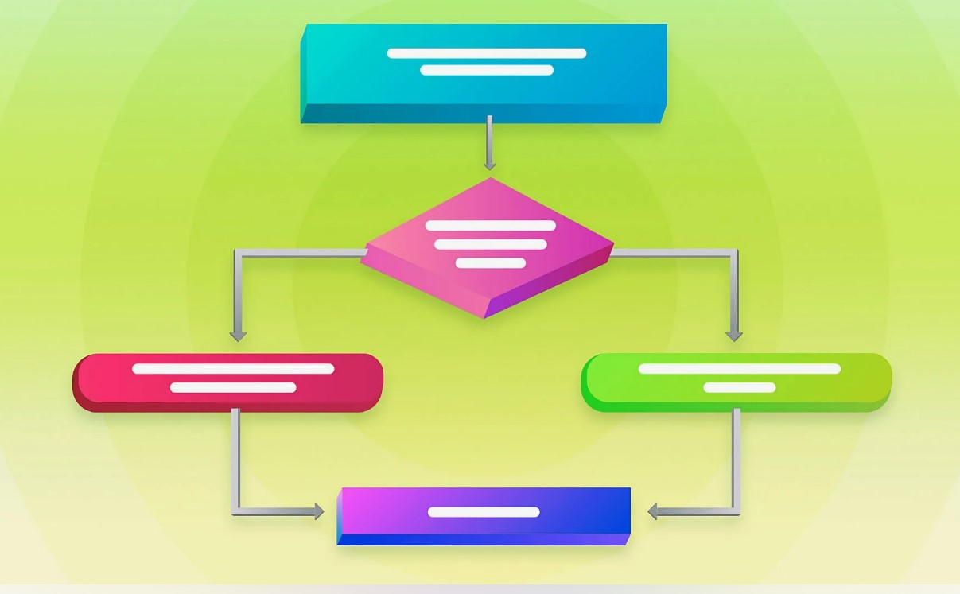
Алгоритм
Алгоритм— конечная совокупность точно заданных правил решения некоторого класса задач или набор инструкций, описывающих порядок действий исполнителя для решения определённой задачи.

Slide 4
Происхождение слова алгоритм
слово "алгоритм" происходит от имени математика IX века Мухаммеда ибн Мусы аль-Хорезми, чья нисба (отождествляющая его с Хорезмом) была латинизирована как Algoritmi.

Slide 5
История развития алгоритмов
История развития алгоритмов начинается с древних цивилизаций, где использовались простые алгоритмы для решения повседневных задач
(сельское хозяйство, строительство, навигация)

Slide 6
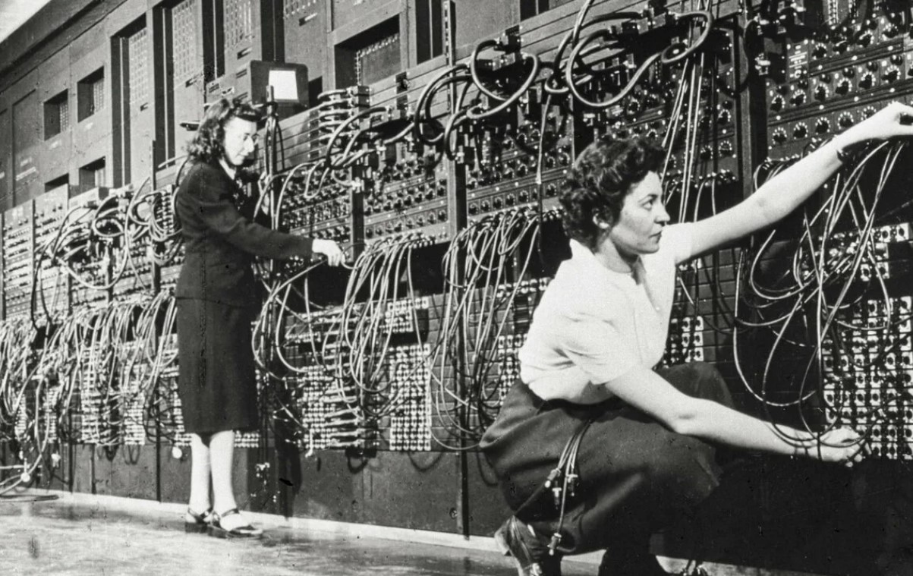
История развития алгоритмов
С появлением компьютеров в XX веке произошел значительный прорыв в разработке алгоритмов. В 1940-х годах появились первые электронные компьютеры, такие как ENIAC и EDSAC. В это время были разработаны алгоритмы для решения математических задач, таких как алгоритм Евклида для нахождения наибольшего общего делителя двух чисел.

Slide 7
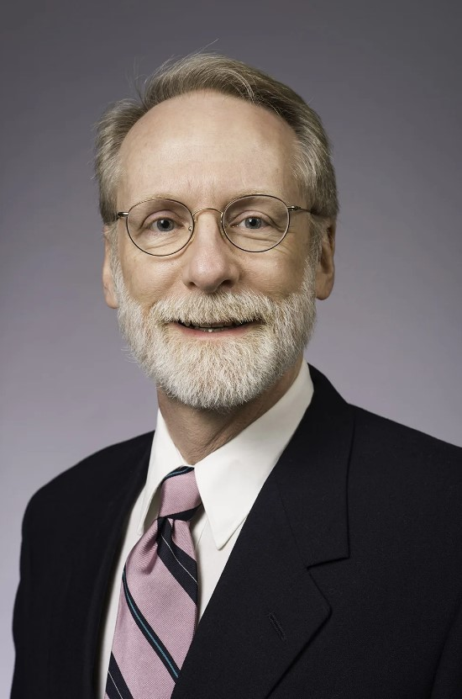
В 1960-х годах Эдсгер Дейкстра разработал алгоритм Дейкстры для поиска кратчайшего пути в графе. Этот алгоритм стал одним из основных в области алгоритмов и структур данных.

Slide 8
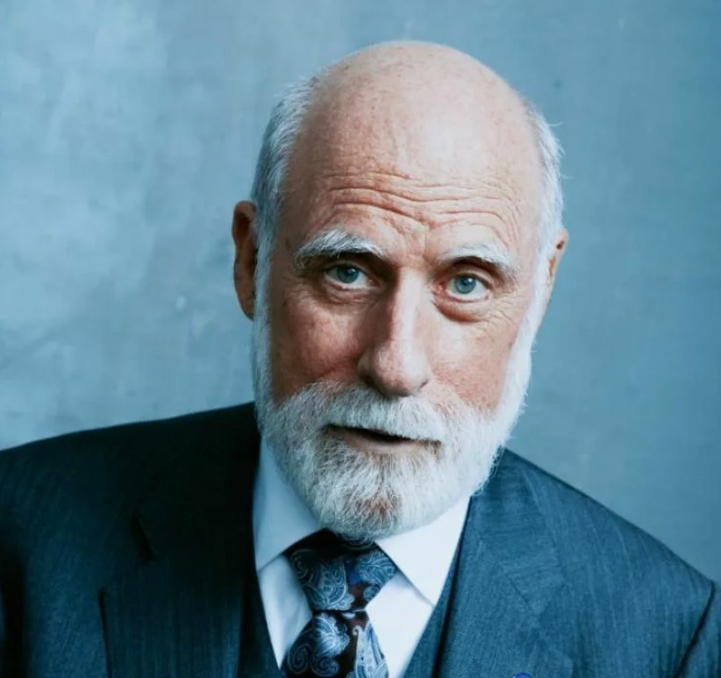
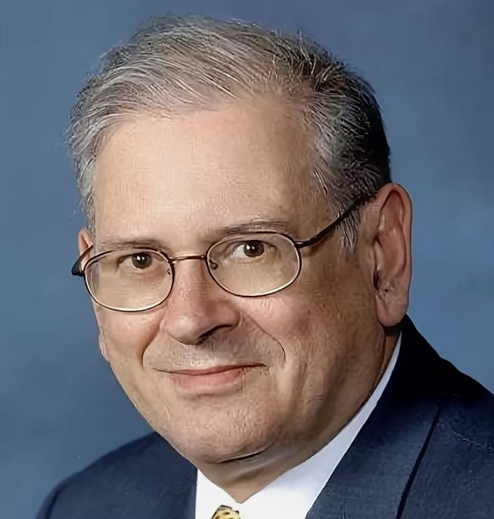
В 1970-х годах с развитием компьютерных сетей и баз данных стали актуальными алгоритмы для работы с сетями и обработки больших объемов данных. Например, в 1973 году Винсент Серф и Роберт Кан разработали алгоритм TCP/IP, который стал основой для работы интернета. В это же время началось развитие алгоритмов искусственного интеллекта, таких как алгоритмы оптимизации и генетического программирования.

Slide 9
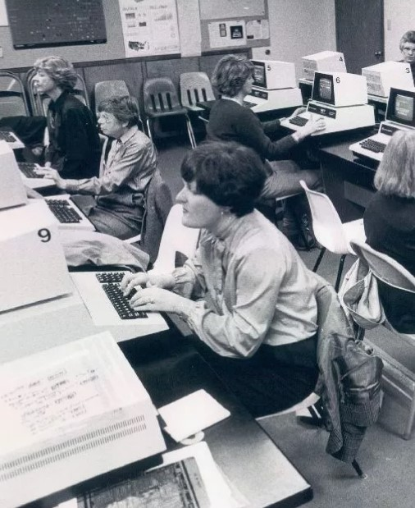
В 1980-х годах появились алгоритмы для решения сложных комбинаторных задач и разработки графического интерфейса пользователя, что сделало компьютеры более доступными и удобными в использовании.

Slide 10
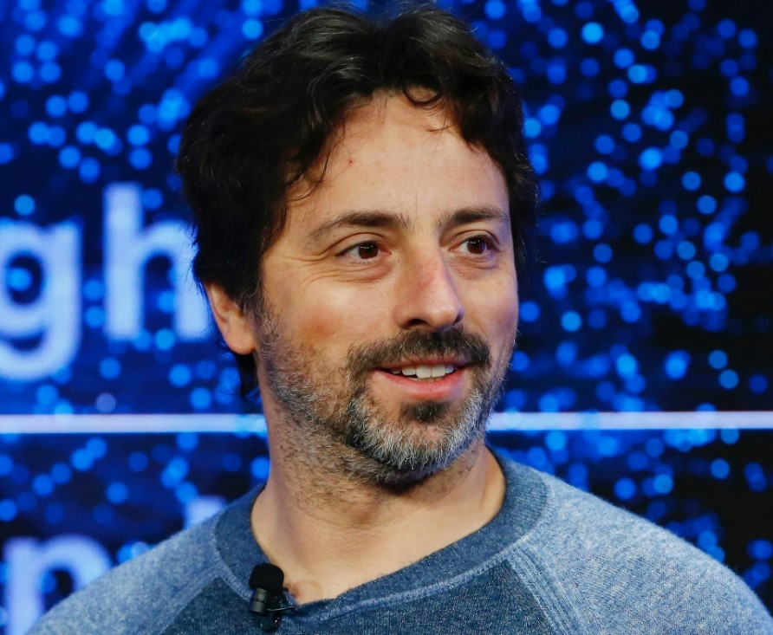
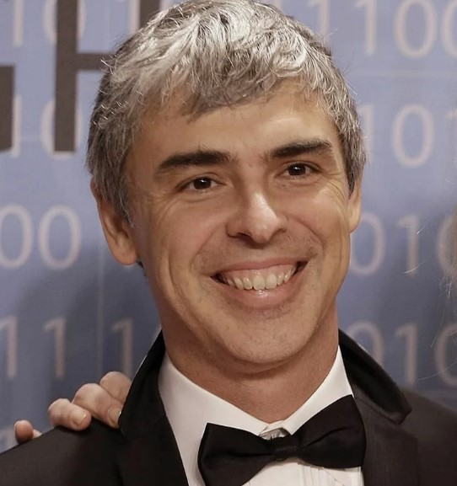
В 1990-х годах с развитием интернета и распространением больших объемов данных стали актуальными алгоритмы для работы с сетями и обработки больших данных. Например, в 1998 году Ларри Пейдж и Сергей Брин разработали алгоритм PageRank, который стал основой для работы поисковой системы Google.

Slide 11
В последние годы активно развиваются алгоритмы глубокого обучения и искусственного интеллекта. Эти алгоритмы позволяют решать сложные задачи в таких областях, как медицина, финансы, автономные транспортные средства и многое другое. Также исследуются алгоритмы квантовых вычислений, которые могут предложить значительное ускорение в решении определенных задач.

Slide 12
История развития алгоритмов продолжается и играет ключевую роль в развитии науки, технологий и общества в целом. Каждое новое открытие и достижение в области алгоритмов открывает новые возможности и приводит к созданию новых технологий, которые меняют нашу жизнь.

